Slide 1
计算机网络

Slide 2
5.4 局域交换网

Slide 3
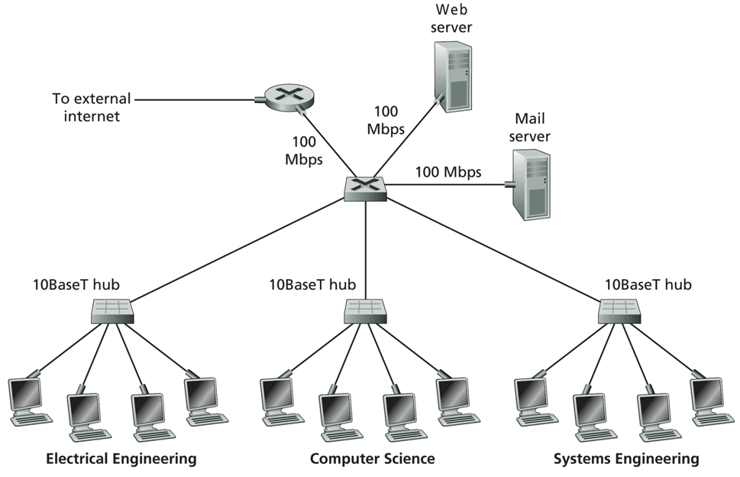
5.4 局域交换网
某机构的网络示意图
page3

Slide 4

5.4 局域交换网
5.4.1 链路层寻址和地址解析协议
5.4.2 以太网
5.4.3 链路层交换机
5.4.4 虚拟局域网
page4

Slide 5

5.4 局域交换网
5.4.1 链路层寻址和地址解析协议
  (1) 链路层编址
    MAC地址(LAN地址、物理地址)
    功能：
      给每一个网络接口编的地址
      在局域网内工作
      将数据帧从一个网络接口传输到
      物理连接的另外一个网络接口
    48bit MAC地址(-分16进制)
      如：1A-2F-BB-76-09-AD
    MAC地址：烧写在网卡的ROM中
1A-2F-BB-76-09-AD
LAN
(wired or
wireless)
71-65-F7-2B-08-53
58-23-D7-FA-20-B0
0C-C4-11-6F-E3-98
Broadcast address =
FF-FF-FF-FF-FF-FF
adapter
page5

Slide 6
5.4 局域交换网
5.4.1 链路层寻址和地址解析协议
  (1) 链路层编址
    问题：有了IP地址，为什么又杀出一个MAC地址？
    MAC 地址 vs IP地址
      工作在不同的协议层次
        IP地址是在广域网/互联网中寻址
      IP地址可以动态改变，MAC地址一般是固定的(也不会重复)
      IP地址是层次结构，MAC地址是扁平结构
邮政编码: 103500
地址: 北京市261信箱
收件人: 张三
Router
261信箱可能由海淀区
搬迁到潮阳区
邮局知道261信箱的
物理位置(MAC地址)
IP Addr
Port ＃
page6

Slide 7

5.4 局域交换网
5.4.1 链路层寻址和地址解析协议
  (1) 链路层编址
    问题：谁来分配MAC地址？
    IEEE (国际电气和电子工程师协会)
      设备生产商向IEEE购买MAC地址段
page7

Slide 8
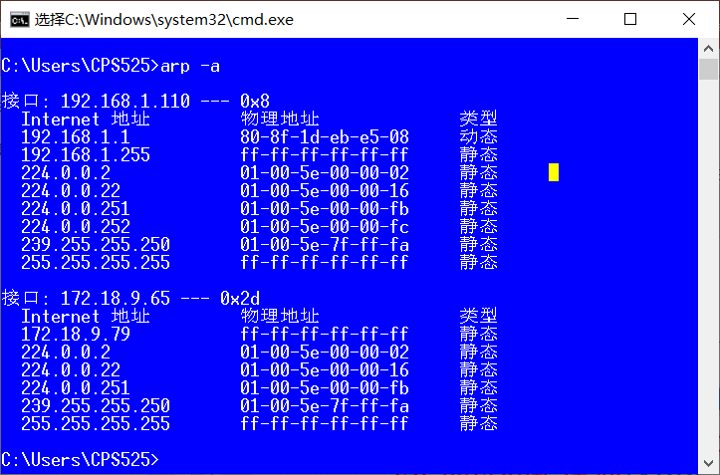




5.4 局域交换网
5.4.1 链路层寻址和地址解析协议
  问题：A知道B主机的IP地址，怎么确定B的MAC地址？
  (2) 地址解析协议(ARP)：
    每个IP结点(主机或路由器端口)，在链路层有一个ARP表
    < IP address; MAC address; TTL>
137.196.7.78
1A-2F-BB-76-09-AD
137.196.7.23
137.196.7.14
A
LAN
B
71-65-F7-2B-08-53
58-23-D7-FA-20-B0
0C-C4-11-6F-E3-98
137.196.7.88
page8

Slide 9
5.4 局域交换网
5.4.1 链路层寻址和地址解析协议
  (2) 地址解析协议(ARP)：
    A想给B发送数据报，且B的MAC地址不在A的ARP表中
    A通过链路广播来发送查询分组(帧)
      广播的目的MAC地址：FF-FF-FF-FF-FF-FF
        who has IP address x.x.x.x，
        tell a.a.a.a (A’s IP地址)
      局域网内的所有主机都会收到这个广播的查询帧
      B收到这个APR查询后，向A回应自己的MAC地址
        B封装一个响应数据帧，发送到A的MAC地址
        这次是单播，不是广播
      A收到B的响应之后，将它存入ARP表中
      APR是“即插即用”的协议
        结点自主创建/更新ARP表，不需网络管理员干预
page9

Slide 10
5.4 局域交换网
5.4.1 链路层寻址和地址解析协议
  (2) 地址解析协议(ARP)：
    协议层次
应用层
HTTP
SMTP
DNS
DHCP
......
运输层
TCP
UDP
ICMP
IGMP
网络层
IP
ARP
链路层
802.X
page10

Slide 11
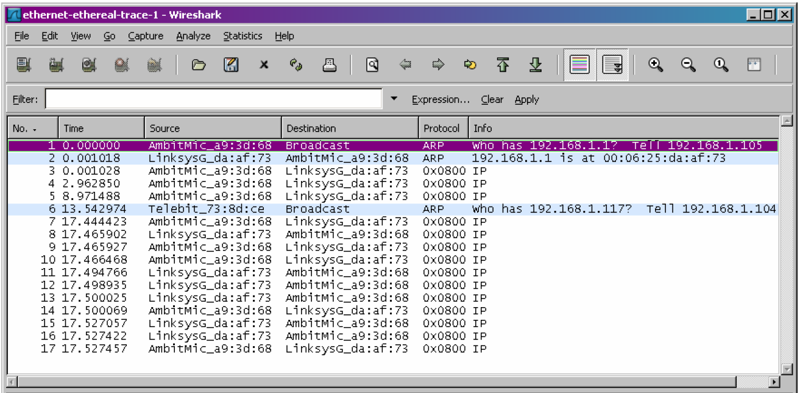
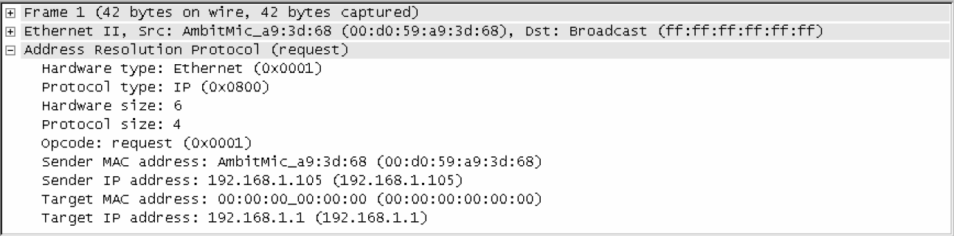
5.4 局域交换网
5.4.1 链路层寻址和地址解析协议
  (2) 地址解析协议(ARP)：
    ARP实验
page11

Slide 12




5.4 局域交换网
5.4.1 链路层寻址和地址解析协议
  (3) 跨子网的地址解析
    问题：如何穿过路由器
    设：
      A知道B的IP地址，
      A知道路由器的IP地址/MAC地址(如何知道？)
A
B
R
111.111.111.111
222.222.222.222
74-29-9C-E8-FF-55
49-BD-D2-C7-56-2A
222.222.222.220
1A-23-F9-CD-06-9B
111.111.111.110
网关地址
222.222.222.221
111.111.111.112
E6-E9-00-17-BB-4B
ARP查询
88-B2-2F-54-1A-0F
CC-49-DE-D0-AB-7D
page12

Slide 13
5.4 局域交换网
5.4.1 链路层寻址和地址解析协议
  (3) 跨子网的地址解析
A创建IP数据报(源IP_{A}, 目的IP_{B})
MAC src: 74-29-9C-E8-FF-55
MAC dest: E6-E9-00-17-BB-4B
A创建链路帧(源MAC_{A}, 目的MAC_{R1})
IP
Eth
Phy
IP src: 111.111.111.111
IP dest: 222.222.222.222
A
B
R
111.111.111.111
222.222.222.222
74-29-9C-E8-FF-55
49-BD-D2-C7-56-2A
222.222.222.220
1A-23-F9-CD-06-9B
111.111.111.112
111.111.111.110
222.222.222.221
CC-49-DE-D0-AB-7D
E6-E9-00-17-BB-4B
88-B2-2F-54-1A-0F
page13

Slide 14
5.4 局域交换网
5.4.1 链路层寻址和地址解析协议
  (3) 跨子网的地址解析
数据帧从A到达R
MAC src: 74-29-9C-E8-FF-55
MAC dest: E6-E9-00-17-BB-4B
R解析数据帧，提交到IP层
IP src: 111.111.111.111
IP dest: 222.222.222.222
IP
Eth
Phy
IP src: 111.111.111.111
IP dest: 222.222.222.222
IP
Eth
Phy
A
B
R
111.111.111.111
222.222.222.222
74-29-9C-E8-FF-55
49-BD-D2-C7-56-2A
222.222.222.220
1A-23-F9-CD-06-9B
111.111.111.112
111.111.111.110
222.222.222.221
CC-49-DE-D0-AB-7D
E6-E9-00-17-BB-4B
88-B2-2F-54-1A-0F
page14

Slide 15
5.4 局域交换网
5.4.1 链路层寻址和地址解析协议
  (3) 跨子网的地址解析
R封装数据帧(源MAC_{R2}, 目的MAC_{B})
MAC src: 1A-23-F9-CD-06-9B
MAC dest: 49-BD-D2-C7-56-2A
IP
Eth
Phy
R将IP数据报向B的子网转发
IP
Eth
Phy
IP src: 111.111.111.111
IP dest: 222.222.222.222
A
B
R
111.111.111.111
222.222.222.222
74-29-9C-E8-FF-55
49-BD-D2-C7-56-2A
222.222.222.220
1A-23-F9-CD-06-9B
111.111.111.112
111.111.111.110
222.222.222.221
CC-49-DE-D0-AB-7D
E6-E9-00-17-BB-4B
88-B2-2F-54-1A-0F
page15

Slide 16
5.4 局域交换网
5.4.1 链路层寻址和地址解析协议
  (3) 跨子网的地址解析
R封装数据帧(源MAC_{R2}, 目的MAC_{B})
MAC src: 1A-23-F9-CD-06-9B
MAC dest: 49-BD-D2-C7-56-2A
IP
Eth
Phy
R将IP数据报向B的子网转发
IP
Eth
Phy
IP src: 111.111.111.111
IP dest: 222.222.222.222
A
B
R
111.111.111.111
222.222.222.222
74-29-9C-E8-FF-55
49-BD-D2-C7-56-2A
222.222.222.220
1A-23-F9-CD-06-9B
111.111.111.112
111.111.111.110
222.222.222.221
CC-49-DE-D0-AB-7D
E6-E9-00-17-BB-4B
88-B2-2F-54-1A-0F
page16

Slide 17

5.4 局域交换网
5.4.1 链路层寻址和地址解析协议
  (3) 跨子网的地址解析
MAC src: 1A-23-F9-CD-06-9B
MAC dest: 49-BD-D2-C7-56-2A
B收到数据帧
IP src: 111.111.111.111
IP dest: 222.222.222.222
IP
Eth
Phy
B解析数据帧并向上层提交数据报
A
B
R
111.111.111.111
222.222.222.222
74-29-9C-E8-FF-55
49-BD-D2-C7-56-2A
222.222.222.220
1A-23-F9-CD-06-9B
111.111.111.112
111.111.111.110
222.222.222.221
CC-49-DE-D0-AB-7D
E6-E9-00-17-BB-4B
88-B2-2F-54-1A-0F
page17

Slide 18
5.4 局域交换网
5.4.1 链路层寻址和地址解析协议
5.4.2 以太网
5.4.3 链路层交换机
5.4.4 虚拟局域网
page18

Slide 19
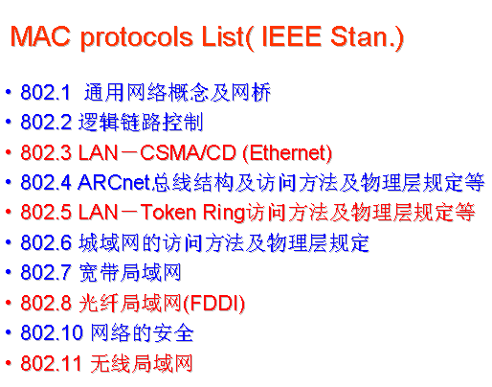
5.4 局域交换网
5.4.2 以太网
  什么是以太？
  以太网是最典型的局域网
  有线局域网
    以太网： 802.3 CSMA/CD
    载波监听/碰撞检测
    令牌环网：802.5
  无线局域网
    wifi: 802.11 CSMA/CA
    载波监听/碰撞避免
    … 802.15
  什么是802.X？
page19

Slide 20
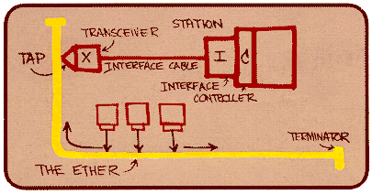

5.4 局域交换网
5.4.2 以太网
  局域网技术的主流
  网络接口(网卡)造价低廉
  简单(相比于令牌网和ATM)
  速度不断升级: 10 Mbps – 10 Gbps
Metcalfe’s Ethernet sketch
Bob Metcalfe
page20

Slide 21
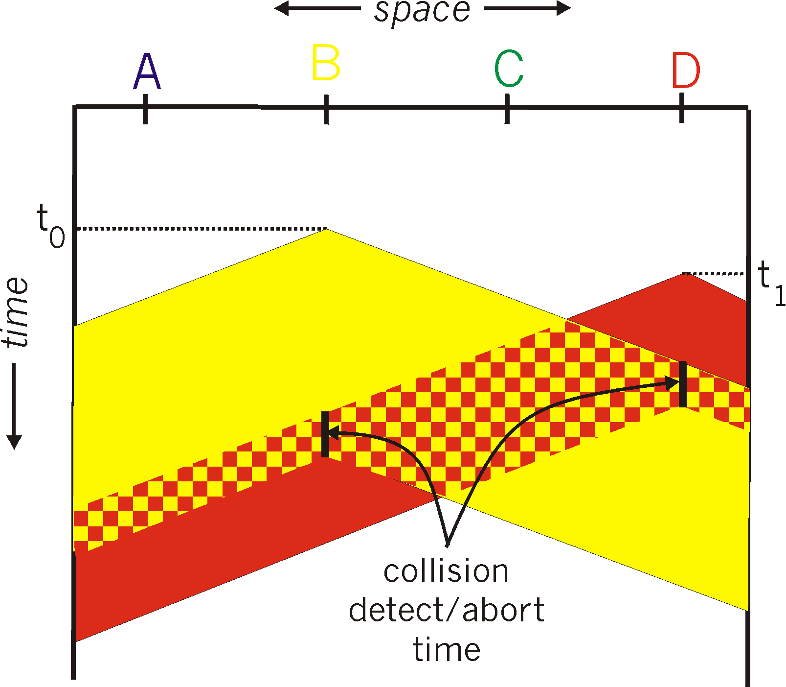

回顾~5.3 多址访问协议
spatial layout of nodes
CSMA/CD (碰撞检测)
CSMA/CD: 载波监听/碰撞检测
  在较短的时间检测到碰撞
  终止碰撞的传输
  避免信道的浪费
碰撞检测功能:
  在有线网络中容易实现
    比较发送和接收信号
  在无线网络中难以检测
    接收信号衰减严重
比方: 一个礼貌的健谈者

Slide 22
回顾~5.3 多址访问协议
CSMA/CD 算法描述
1. 网卡接收到网络层的数据报，封装成帧
2. 如果网卡检测到信道是空闲的, 则开始传输帧；
如果信道是繁忙的, 则等到信道空闲后再传输.
3. 如果网卡在传输帧的整个过程中没有检测到其他帧的传输, 则网卡成功传输该帧；
4. 如果网卡检测到其他帧的传输，则取消发送该帧，并发送一个拥堵信号(jam signal)
5. 取消之后, 网卡等待一个随机时间量，然后返回步骤2 (二进制指数回退):
  发生m次碰撞, 网卡从{0,1,2, …, 2^{m}-1}中随机选择一个数K, 等待 K·512 比特时间后返回步骤2
什么是比特时间？
  如1Gbps，每比特时间是10⁻⁹s
  若K=1023
  则等待时间 t = 1023*512*10⁻⁹
  = 50 μs

Slide 23
5.4 局域交换网
5.4.2 以太网
  (1) 以太网帧结构
  前同步码: 共8个字节，
    前七个字节都为：10101010
    最后一个字节为：10101011
    用于发送方和接收方的时钟同步
类型
前同步码
目的MAC址
源MAC地址
data (payload)
CRC
page23

Slide 24
5.4 局域交换网
5.4.2 以太网
  (1) 以太网帧结构
  MAC地址: 共12个字节，目的地址和源地址各6个字节
    接收方的网卡收到帧，
      如果目的地址是自己的MAC地址
      或者目的地址是广播地址
        则解析该帧并向网络层提交
      否则丢弃该帧
类型
前同步码
目的MAC址
源MAC地址
data (payload)
CRC
page24

Slide 25
5.4 局域交换网
5.4.2 以太网
  (1) 以太网帧结构
  类型: 2个字节，
    标识封装上层协议的类别，可能是
      IP数据报：(0800)hex
      APR数据分组：(0806)hex
      其他链路层数据分组
  CRC: 4字节(32bit): 循环冗余检测码
类型
前同步码
目的MAC址
源MAC地址
data (payload)
CRC
page25

Slide 26
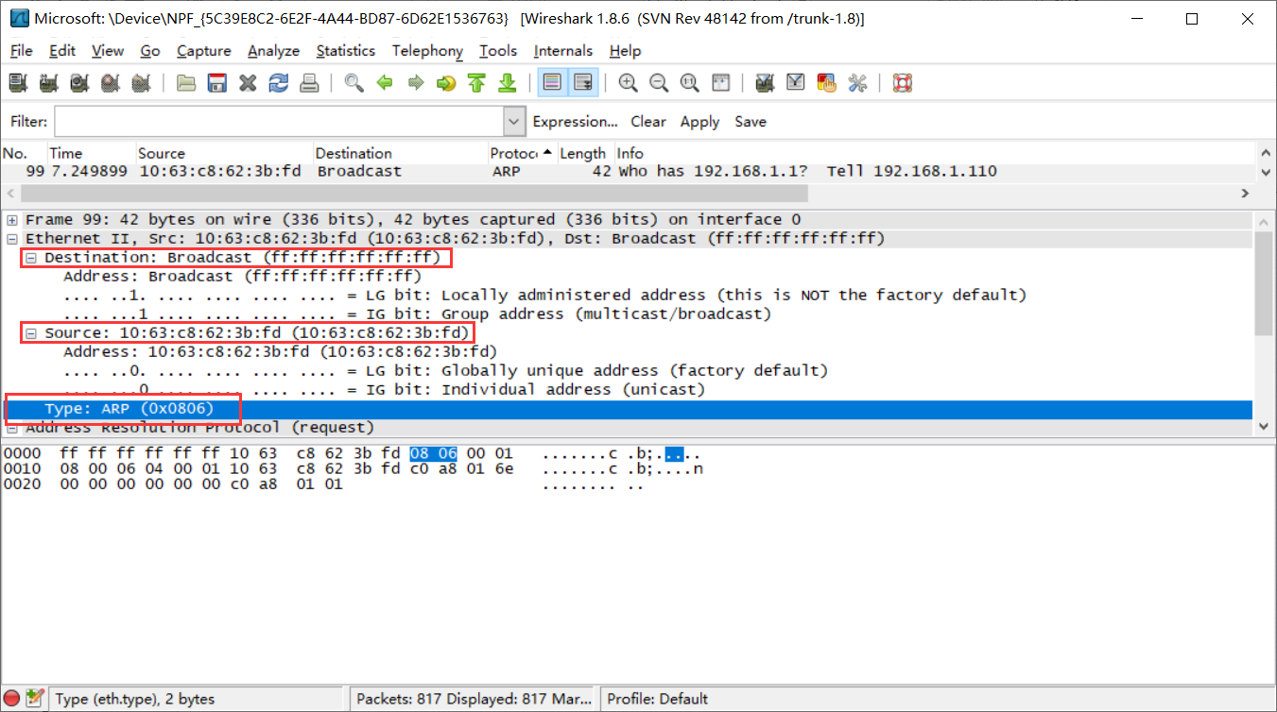
5.4 局域交换网
5.4.2 以太网
  (1) 以太网帧结构
  e.g.，
page26

Slide 27
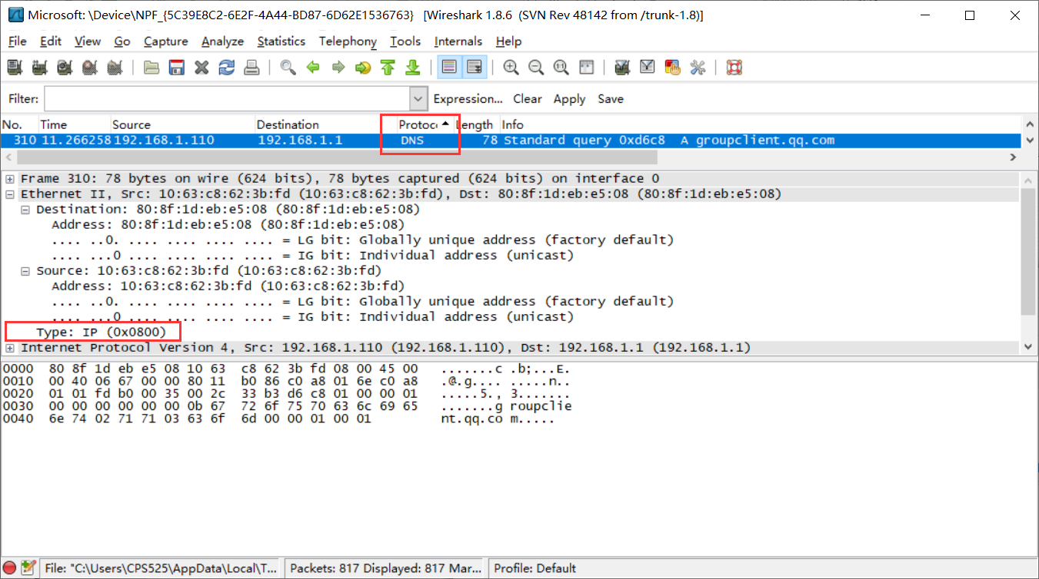
5.4 局域交换网
5.4.2 以太网
  (1) 以太网帧结构
  e.g.，
page27

Slide 28
5.4 局域交换网
5.4.2 以太网
(1) 以太网帧结构
  从帧的结构来思考以太网提供的服务：
  无连接服务
    发送方和接收方不需要事先握手
  不可靠的通信
    链路层的接收方不会给发送方确认
    问题：帧出错/丢失了怎么办？
  尽最大努力交付
    碰撞后：二进制指数回退
page28

Slide 29
5.4 局域交换网
5.4.2 以太网
(2) 以太网标准系列
  802.3——相同的MAC协议(CSMA/CD)和帧结构
  不同的物理层
    不同的传输速度：2Mbps/10Mbps/100Mbps/1Gbps/10Gbps
    不同的物理媒体：光纤、同轴电缆、双绞线
application
transport
network
link
physical
MAC protocol
and frame format
100BASE-TX
100BASE-T2
100BASE-FX
100BASE-T4
100BASE-SX
100BASE-BX
铜媒(双绞线)
光纤
page29

Slide 30
5.4 局域交换网
5.4.1 链路层寻址和地址解析协议
5.4.2 以太网
5.4.3 链路层交换机
5.4.4 虚拟局域网
page30

Slide 31


5.4 局域交换网
5.4.3 链路层交换机
  以太网的拓扑结构
  总线结构: 1990s
    所有的结点都在一个碰撞域(和其他结点都可能碰撞)
  星型结构: 当今主流
    通过交换机进行局域网连接
    碰撞域隔离：结点不相互碰撞
交换机
star：双绞线
bus: 同轴电缆
page31

Slide 32
5.4 局域交换网
5.4.3 链路层交换机
  工作在链路层的网络设备
  作用：
    存储、转发以太网帧
    检测帧的目标MAC地址，选择性地发送到1个或多个输出链路
  透明的：
    主机观测不到交换机的存在(交换机的接口没有MAC地址)
  即插即用、自学习
    交换机不需要配置
page32

Slide 33
5.4 局域交换网
5.4.3 链路层交换机
  “交换”(Switch) 的含义
    A-A’ 和 B-B’可以并行传输，不会碰撞
  如何进行转发?
    转发表
    <interface_{m}, MAC_{x} , TTL>
  如何生成转发表？
    自学习
A
C’
B
6
1
2
5
4
3
B’
C
A’
switch with six interfaces
(1,2,3,4,5,6)
page33

Slide 34
5.4 局域交换网
5.4.3 链路层交换机
  交换机的自学习机制
Source: A
Dest: A’
A
A A’
C’
B
6
1
2
flood
A A’
A A’
A A’
A A’
A A’
5
4
3
MAC addr interface TTL
B’
C
A
1
60
A’ A
A’
4
60
A’
交换表
(初始为空)
page34

Slide 35

5.4 局域交换网
5.4.3 链路层交换机
  交换机的“互联”
S₄
S₁
S₃
A
S₂
F
I
B
C
D
E
G
H
问题: A 给 G 发数据- 怎样让 S₁ 知道把帧通过S₄ 和 S₃转发给G?
page35

Slide 36

5.4 局域交换网
5.4.3 链路层交换机
  企业网络：交换机和路由器的作用
邮件服务器
连接到外网
路由器
web 服务器
交换机
IP 子网
page36

Slide 37

5.4 局域交换网
5.4.3 链路层交换机
  交换机和路由器的比较
  存储转发
    路由器：网络层设备
    交换机：链路层设备
  转发表
    路由器：路由选择算法
    交换机：自学习
application
transport
network
link
physical
datagram
frame
link
physical
frame
switch
network
link
physical
datagram
frame
application
transport
network
link
physical
page37

Slide 38
5.4 局域交换网
5.4.1 链路层寻址和地址解析协议
5.4.2 以太网
5.4.3 链路层交换机
5.4.4 虚拟局域网
page38

Slide 39




5.4 局域交换网
5.4.4 虚拟局域网(VLANs)
  动机
    出于网络管理的需要
      将局域网分成更多的组
      更方便地管理用户
    流量隔离
      ARP/DHCP广播
      自学习产生flood
    网络安全/隐私的考虑
    ……
Computer
Science
Computer
Engineering
Electrical
Engineering
page39

Slide 40


5.4 局域交换网
5.4.4 虚拟局域网(VLANs)
  手段
    使用支持VLAN的交换机
基于端口的VLAN:
交换机的端口可以分组(通过交换机的管理软件实现)；
使得单个交换机能够像多个交换机互联一样，划分为多个组
基于MAC的VLAN:
管理员对MAC进行分组(通过交换机的管理软件实现)；
1
7
9
15
1
7
9
15
2
8
10
16
2
8
10
16
…
…
…
…
Electrical Engineering
(VLAN ports 1-8)
Computer Science
(VLAN ports 9-15)
Electrical Engineering
(VLAN ports 1-8)
Computer Science
(VLAN ports 9-16)
page40
逻辑隔离出两个“局域网”

Slide 41

5.4 局域交换网
5.4.4 虚拟局域网(VLANs)
  手段
    使用支持VLAN的交换机
“三层”交换机:
带路由(工作在网络层、第三层)功能的交换机；
使得单个交换机能够物理隔离出多个“子网”
1
7
9
15
1
7
9
15
2
8
10
16
2
8
10
16
…
…
…
…
Electrical Engineering
(VLAN ports 1-8)
Computer Science
(VLAN ports 9-15)
Electrical Engineering
(VLAN ports 1-8)
Computer Science
(VLAN ports 9-16)
物理隔离出两个“子网”
page41

Slide 42

5.4 局域交换网
5.4.4 虚拟局域网(VLANs)
  手段
    使用支持VLAN的交换机
多个交换机进行VLANs:
  对以太网帧封装格式进行扩展：802.1Q
  增加了VLAN标签字段
干线端口
干线
1
7
9
15
1
3
5
7
2
8
10
16
2
4
6
8
…
…
Electrical Engineering
(VLAN ports 1-8)
Computer Science
(VLAN ports 9-15)
Ports 2,3,5 belong to EE VLAN
Ports 4,6,7,8 belong to CS VLAN
page42

Slide 43

Q & A

